Slide 1










TỰ NHIÊN
VÀ XÃ HỘI
Gv: Lã Hà Trang

Slide 2


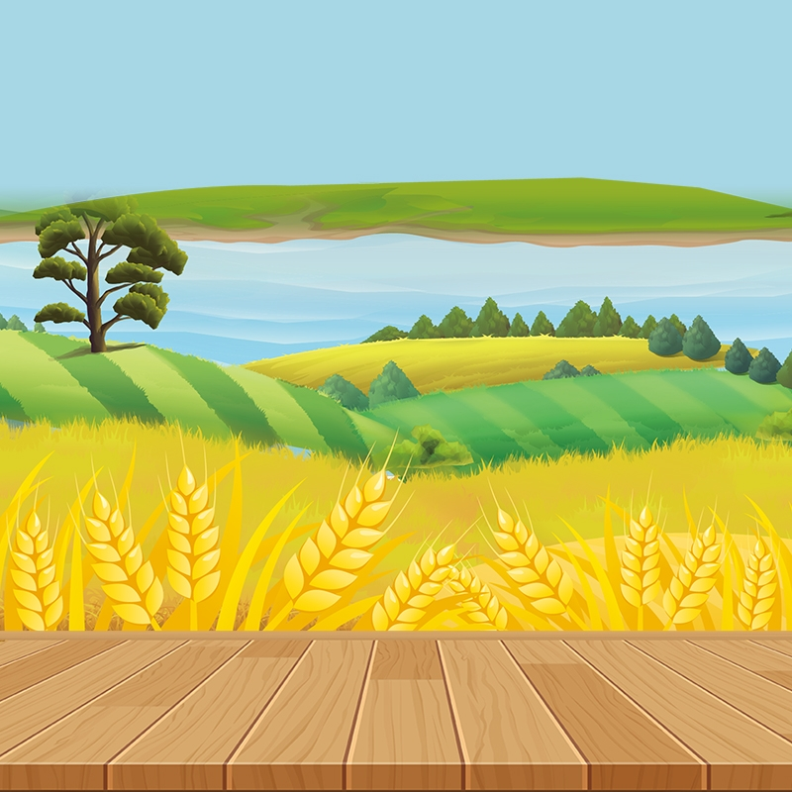



Khởi
Động

Slide 3
Hãy kể tên các loại lương thực, thực phẩm mà gia đình em thường sử dụng?

Slide 4
Lúa, ngô, khoai, sắn, ...; các loại thịt bò, lợn, dê, trâu, ...; gà, vịt, ngan , ngỗng, chim bồ câu, chim cút, ...; nuôi thả cá, tôm; ...)

Slide 5

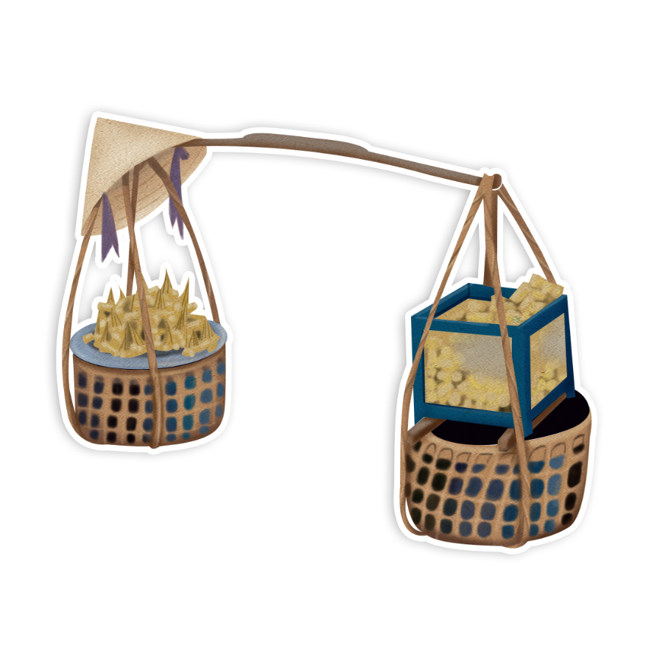
TỰ NHIÊN VÀ XÃ HỘI
Hoạt động sản xuất
nông nghiệp (tiết 2)

Slide 6
Khám
Phá

Slide 7
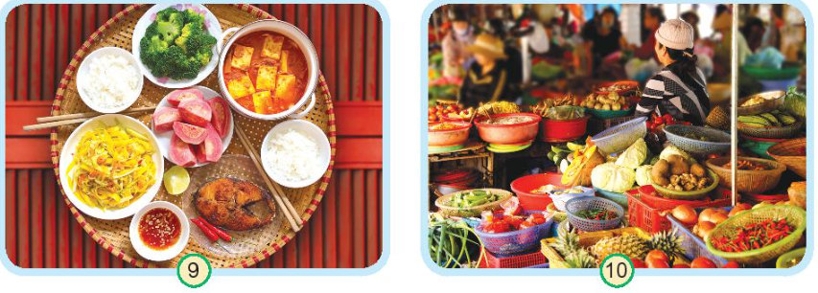
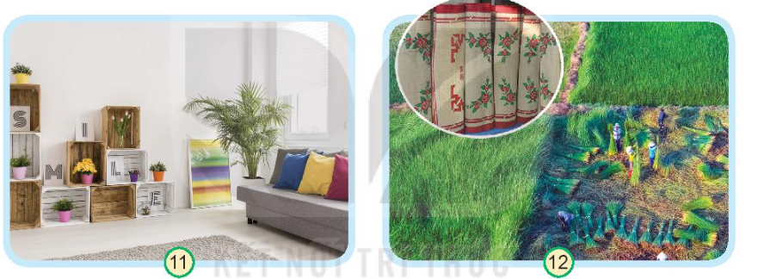
1. Lợi ích của hoạt động sản xuất nông nghiệp:

Slide 8

Thảo luận nhóm 4
Hoạt động sản xuất nông nghiệp làm ra các sản phẩm để phục vụ cuộc sống con người (thức ăn, đồ uống, trang trí nhà cửa, thuốc,...), làm nguyên liệu cho các ngành sản xuất khác (sản xuất thủ công, công nghiệp), đem bán hoặc xuất khẩu thu lại lợi ích kinh tế, ...
Nêu một số lợi ích của sản phẩm nông nghiệp?

Slide 9

2. Ích lợi của một số sản phẩm nông nghiệp ở địa phương:
+ Hai bạn trong hình đang trao đổi về lợi ích của hoạt động sản xuất nông nghiệp nào?
+ Hoạt động sản xuất nông nghiệp đó có ích lợi gì?
Vai trò và tầm quan trọng của hoạt động sản xuất nông nghiệp: cung cấp lương thực, thực phẩm, trang trí nhà cửa,...; cung cấp cho các hoạt động sản xuất khác (chế biến); buôn bán và mang lại các lợi ích kinh tế,... Bên cạnh đó trồng rừng, trồng cây giúp bảo vệ môi trường, chống xói mòn đất, ngăn mưa lũ,...

Slide 10
Vận
Dụng

Slide 11
3. Tên hoạt động sản xuất nông nghiệp, sản phẩm và ích lợi của hoạt động sản xuất nông nghiệp đó :
Hoạt động sản xuất | Tên sản phẩm | Ích lợi
Trồng cây ăn quả | Cam, bưởi, chuối,… | -Làm thức ăn, đồ uống -Làm hàn hóa để bán

Slide 12



